Slide 1
AI 캐치마인드
앨범_디자인
문서 수정일 : 2023_09_08

Slide 2
History
날짜 | 세부사항 | 작성자
2023.09.08 | 문서 작성 | 곽우진
2023.09.09 | 추가 작성

Slide 3
앨범 UI
1
3
앨범 UI 타이틀 UI의 ‘앨범‘ 버튼을 통해 진입 마우스 스크롤 : 이미지 위/아래 확인 ESC : 앨범 나가기 (타이틀 UI로 이동) 마우스 클릭 : 저장 이미지 확대 / 앨범 변경 게임 중 이미지를 저장하면 앨범에 저장되어 확인 가능 앨범 당 이미지 수가 20개로 제한된다 추후 상점을 통해 구매함으로써 앨범의 개수 증가
번호 | 이름 | 설명
① | 상하 안내 이미지 | 현재 마우스 스크롤을 통해 상하 이동하고 있음을 안내
② | 저장 이미지 | 현재까지 해당 유저가 앨범에 저장한 이미지 출력
③ | 앨범 선택 버튼 | 클릭하여 다른 앨범을 확인한다
④ | 안내 텍스트 | ESC를 통한 앨범 나가기 기능 안내
앨범 1
앨범 2
2
저장 일자
저장 일자
앨범 3
앨범 4
저장 일자
저장 일자
4
ESC로 앨범 나가기

Slide 4
앨범 UI_클릭을 통한 이미지 확대
앨범 1
앨범 2
이미지 확대 뷰 ESC & 확대 이미지 바깥 클릭: 확대한 이미지 축소
번호 | 이름 | 설명
① | 확대 이미지 | 기존 이미지의 150% 확대 이미지 화면 정중앙에 출력
② | 안내 텍스트 | ESC를 통한 이미지 축소 기능 안내
1
저장 일자
저장 일자
앨범 3
앨범 4
저장 일자
이미지 공유
저장 일자
저장 일자
I
T
F
2
Instargram
Twitter
Facebook
ESC로 이미지 축소
Notes:
2023.09.12 : 공유 버튼 제거 / 하단에 이미지 공유 UI 바로 출력되도록 변경

Slide 5
앨범 UI_이미지 공유
가상 UI
앨범 1
앨범 2
이미지 공유 & 클릭을 통한 이미지 확대 하단의 공유 사이트 버튼을 클릭해 해당 사이트로 이미지 공유 취소 버튼을 누르거나, 이미지 축소가 되었을 때 비활성화
번호 | 이름 | 설명
① | 공유 사이트 버튼 | 각각 인스타그램, 트위터, 페이스북을 나타냄 아이콘 하단에 해당 아이콘 텍스트 출력
저장 일자
저장 일자
앨범 3
앨범 4
저장 일자
이미지 공유
1
저장 일자
저장 일자
I
T
F
ESC로 이미지 축소
Instargram
Twitter
Facebook

Slide 6
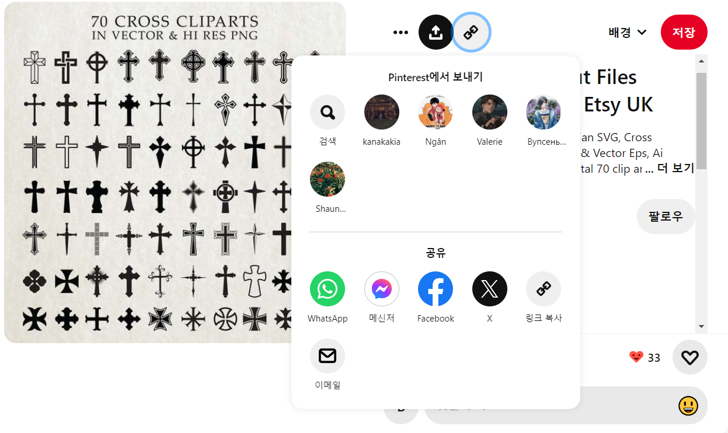
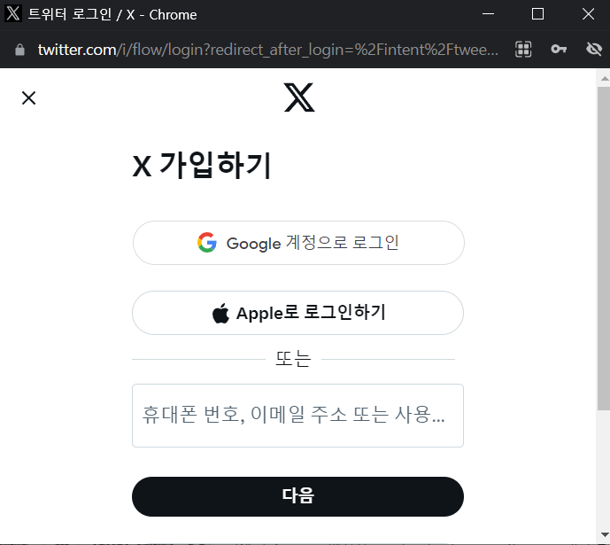
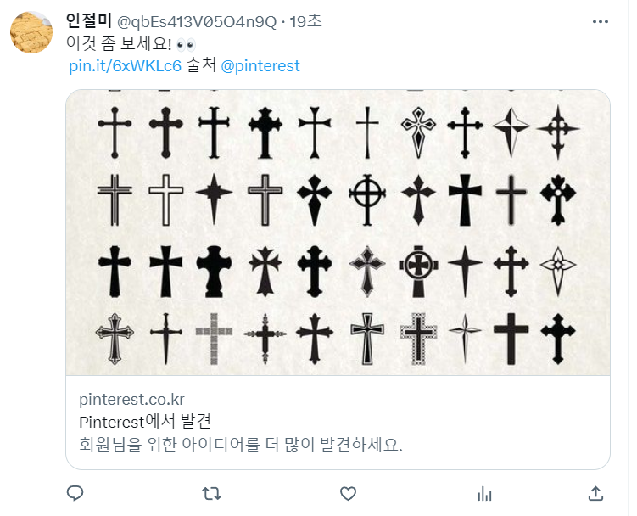
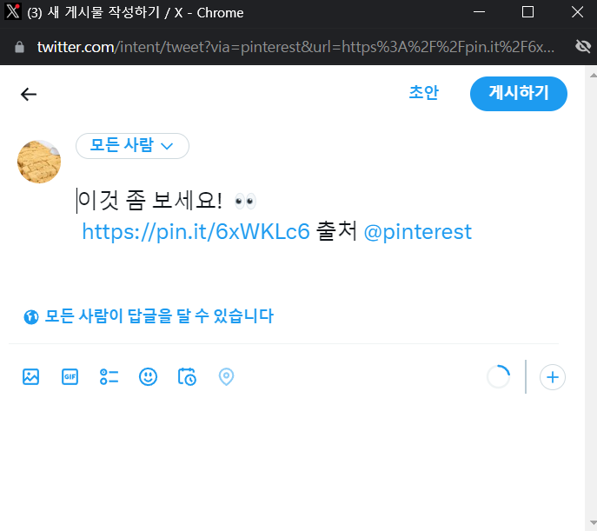
앨범 공유 UI 레퍼런스
핀터레스트(Pinterest)의 이미지 공유 화면 참고

Slide 7

앨범_이미지 공유(SNS) UI
가상 UI
앨범 1
앨범 2
인터넷 팝업창을 이용한 이미지 공유 이미지 공유 UI 비활성화 방법 : 나가기 버튼 클릭, ESC키 클릭 로그인/이미지 공유의 기능을 해당 게시판 팝업창에서 해결하도록 한다
번호 | 이름 | 설명
① | 해당 사이트 페이지 | 버튼에 맞는 사이트 페이지 출력
② | 나가기 버튼 | 버튼 클릭 시 UI 비활성화
2
해당 사이트명 – 연 프로그램
해당 사이트 주소
저장 일자
저장 일자
1
해당 사이트
페이지
앨범 3
앨범 4
저장 일자
이미지 공유
저장 일자
저장 일자
I
T
F
ESC로 팝업창 닫기
Instargram
Twitter
Facebook

Slide 8
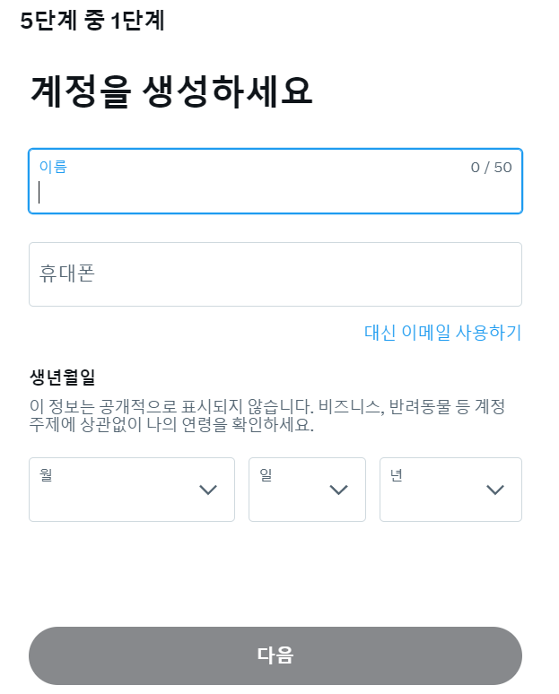
앨범 공유 시스템_사이트 플로우
팝업 창 내 사이트 연결 안내 [팝업 창 안내 순서(계정 有)] 해당 사이트 로그인 화면 해당 사이트 글 작성 창 해당 사이트 글 게시 창 [팝업 창 안내 순서(계정 無)] 해당 사이트 로그인 화면 해당 사이트 회원가입 화면 해당 사이트 글 작성 창 해당 사이트 글 게시 창
ㅊ
해당 사이트
로그인 창 출력
해당 사이트
글 작성 창 출력
해당 계정/
해당 사이트 글 작성
계정이 있을 경우
해당 사이트
회원가입 창 출력
계정이 없을 경우

Slide 9



앨범_디자인 레퍼런스
가상 UI
파피루스(두루마리) 디자인 위에서 아래 방향으로 펼침

Slide 10
앨범 시작
확대 이미지
시작
팝업 창
시작
열 앨범을
지정했는가?
해당 사이트
연결
Yes
확대 이미지
출력
No
해당
사이트
계정이 있는가
No
앨범 선택
(선택 앨범)
앨범 선택
(가장 최근 앨범)
No
SNS 공유 버튼을
클릭했는가
ESC키 입력
이미지 바깥 클릭
Yes
로그인 페이지
출력
회원가입
페이지 출력
앨범 UI 화면
Yes
팝업 창
출력
글 작성 페이지
출력
Yes
앨범을
나갈 것인가
ESC키
입력
확대 이미지
종료
팝업 창
시작
글 작성 완료
페이지
No
No
이미지를 선택했는가
No
팝업창을 닫을 것인가
앨범 종료
앨범 버튼
선택
Yes
Yes
이미지 버튼
클릭
X 버튼 클릭
확대 이미지
시작
팝업 창 종료

Slide 11
출석 체크
시작
리더 보드
시작
출석 창
출력
리더 보드
출력
No
보상을
받았는가
보상 받기 버튼 클릭
출석 종류
변경 버튼을
클릭했는가
No
No
종료 버튼을 클릭했는가
Yes
보상 이미지 출력
Yes
Yes
보상 우편함에
입력
출석 창
출력
출석 종류
변경
ESC키 입력
리더 보드 바깥 클릭
확인 버튼
클릭
No
앨범 종료
종료 버튼을 클릭했는가
Yes
ESC키 입력
리더 보드 바깥 클릭
출석 체크 종료

